Slide 1
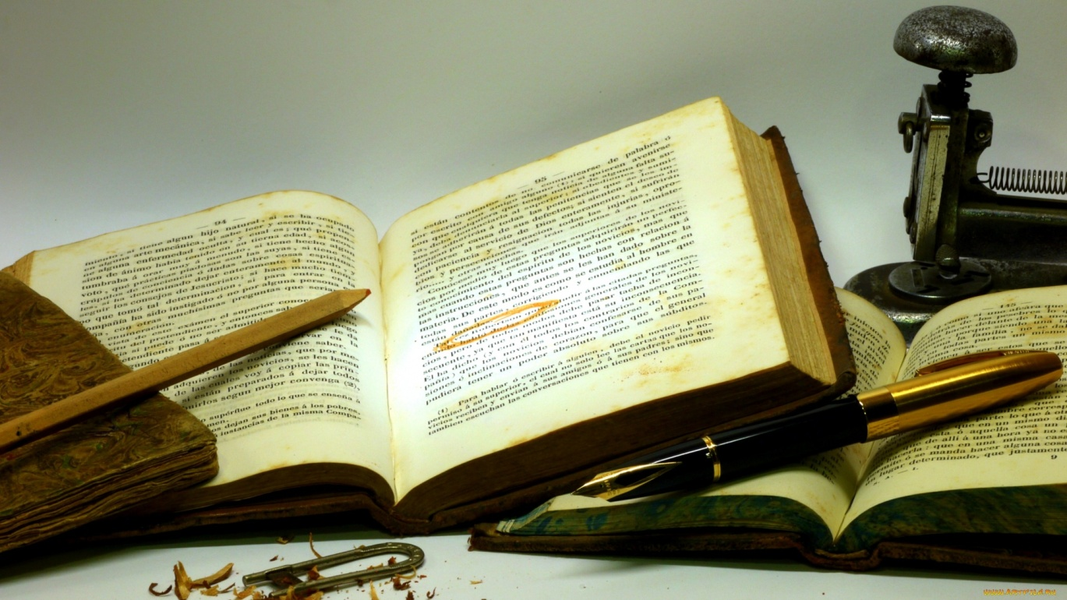
Учитель года 2018

Slide 2
Арсланова Загидат Абдуллаевна
учитель
родного языка и литературы МКОУ «Сергокалинской СОШ №1»
Педагогический стаж – 22 года.
Квалификационная категория – высшая.

Slide 4
Моя педагогическая концепция:
«Формы и методы работы на уроках родного языка и литературы как средство расширения и углубления знаний по предмету»

Slide 5
Моё педагогическое кредо:
«Быть требовательным не только к ученикам, но и к себе, не останавливаться на достигнутом и постоянно совершенствоваться»

Slide 6
Мой девиз: «Чтобы иметь право учить, надо постоянно учиться самому»

Slide 7
Ребёнок, словно чистый лист бумаги
Неосторожно не сомни его судьбу,
Ты помоги ему, придай отваги
И научи выигрывать борьбу.

Slide 8
Нормы и требования:
Хорошо владеть своим предметом, стараясь знать всё или многое из достижений по моему предмету, о новой психологии и методике преподавания;
Серьёзно и обстоятельно готовиться к урокам, в том числе и психологически;
Применять элементы современных технологий, ориентироваться на стандарты нового поколения;
Создавать дидактические, контрольно-измерительные и наглядные материалы.

Slide 9
Прежде всего, в своей работе я руководствуюсь словами Конфуция: «Я слышу – и забываю, я вижу – и запоминаю, я делаю – и понимаю»

Slide 10
Очень эффективными методами являются:
Дискуссии, поощрение нравственных размышлений учеников;
Рассматривание нравственных и духовных проблем из реальной жизни учеников;
Рассказы учителя из личной жизни;
Использование ситуаций – задач на нахождение правильного морального решения;
Использование ситуаций – упражнений в моральном выборе поступка.

Slide 11
Приёмы используемые на уроках:
Пятиминутки- прологи;
Приём мыслительного штурма;
Проецирование моральных идей на собственную жизнь учащихся;
Проецирование моральных проблем, решаемых нашими классиками 18-19 веках и их оценка с точки зрения современных общепринятых эталонов поведения.

Slide 12
Принцип моей работы заключается в следующем:
Заниматься самообразованием.
Всех результатов добиваться своим трудом.
Изучать и внедрять инновационные образовательные технологии.
Любое начатое дело доводить до конца.

Slide 13
Открытые уроки.

Slide 14
М.Гамидов «Кусок хлеба» (7 класс)

Slide 15
М.Расулов «После свадьбы» (9 класс)

Slide 16
Урок объяснения нового материала.

Slide 17
Ахмедхан Абу – Бакар «Берегите медведя» (7 класс)

Slide 18
Хабиб Алиев «Мамино веретено» (6 класс)

Slide 19
Жизнь и творчество Расула Гамзатова. (11 класс)

Slide 20
Хабиб Алиев «Летние вечера» (5 класс)

Slide 21
Сайгид Абдуллаев «Мусакай» (6 класс)

Slide 22
Внеклассные мероприятия.

Slide 23
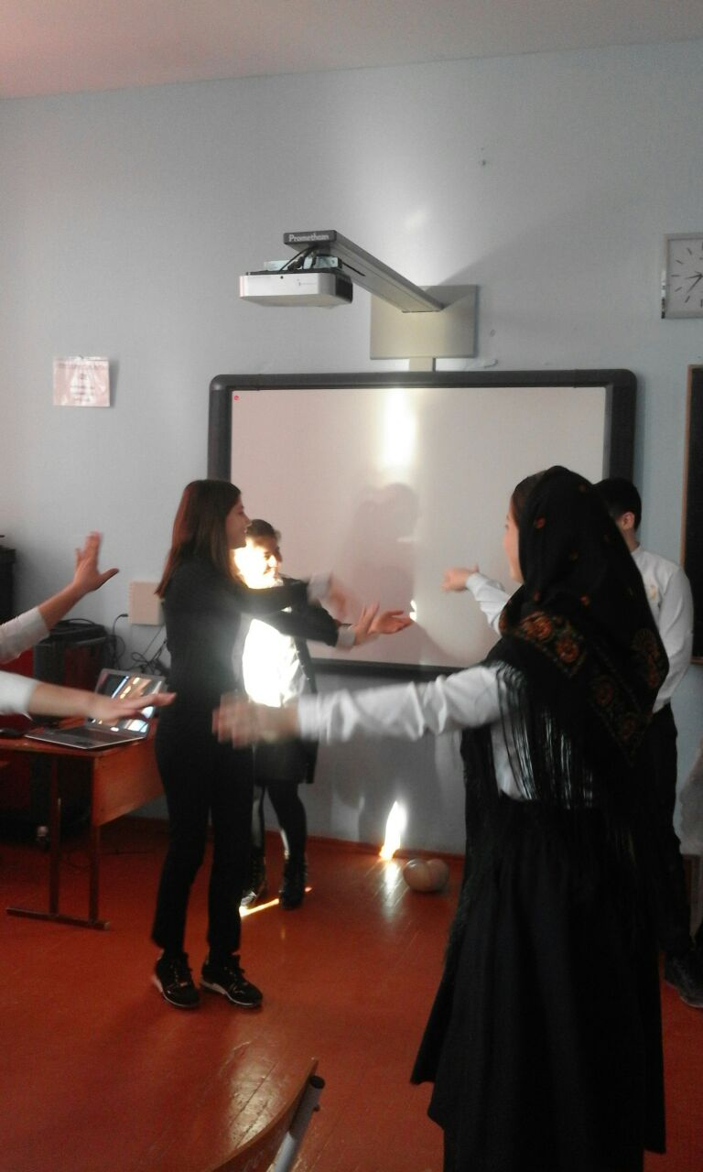
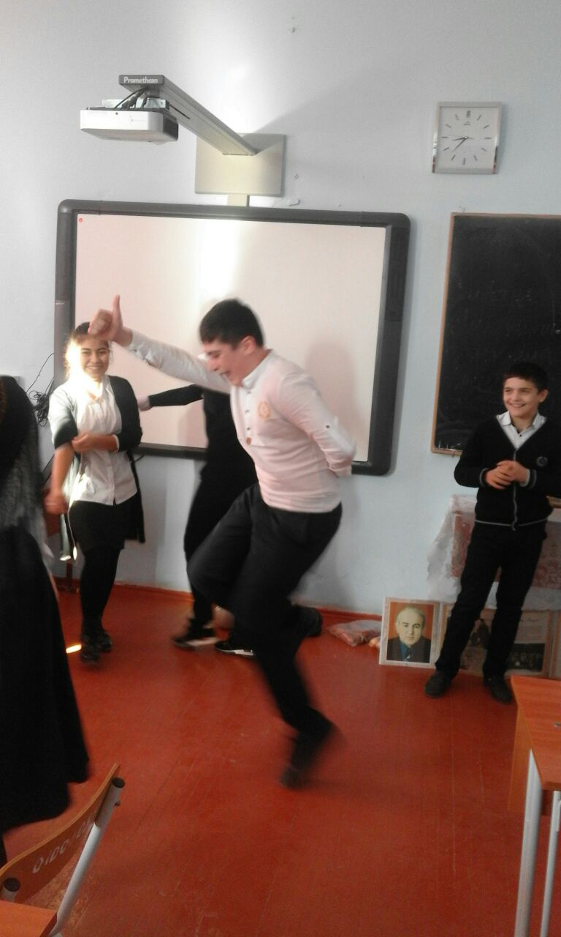
Вечер памяти Магомеда Гамидова. Урок - сценка

Slide 25
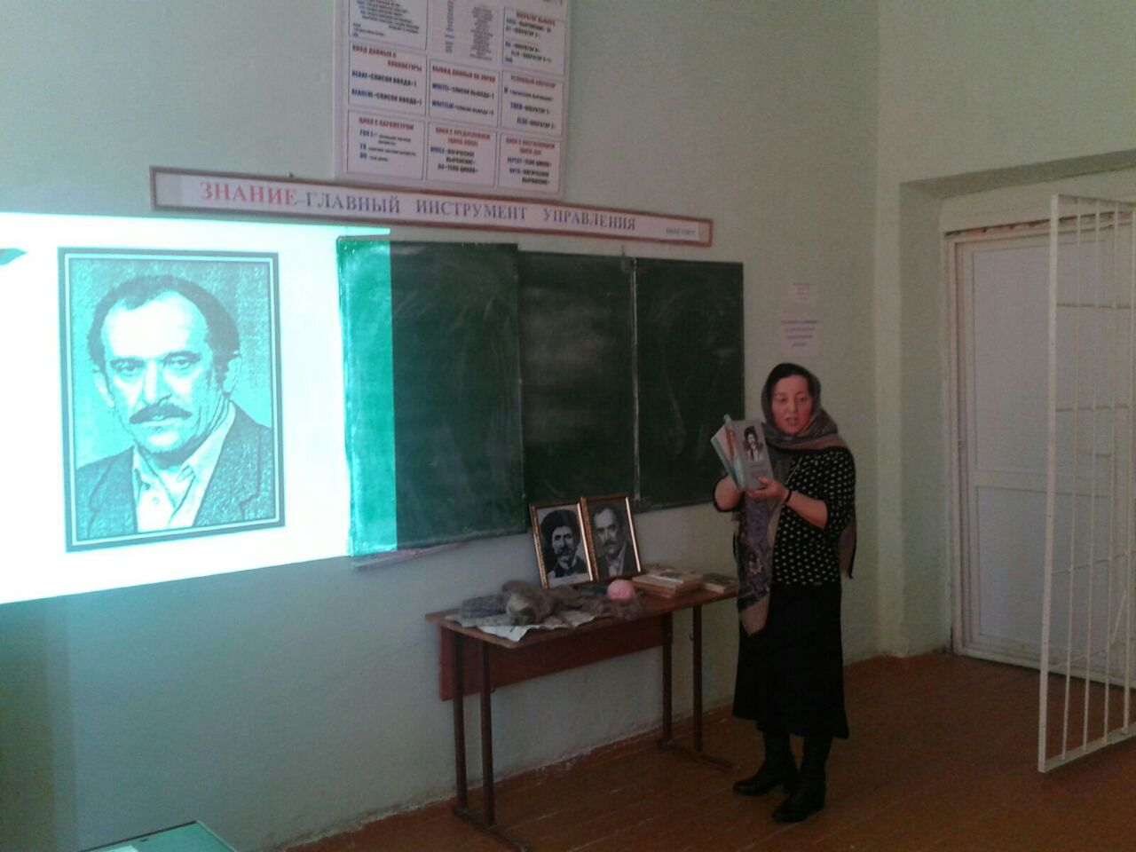
Лучшие традиции дагестанцев в произведениях Хабиба Алиева.

Slide 26
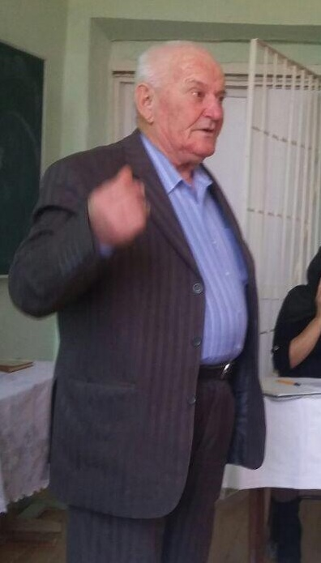
Встреча с родственниками поэта.

Slide 28
ИКТ на уроках родного языка и литературы.

Slide 29
Вечер, посвящённый жизни и творчеству Азиза Иминагаева.

Slide 30
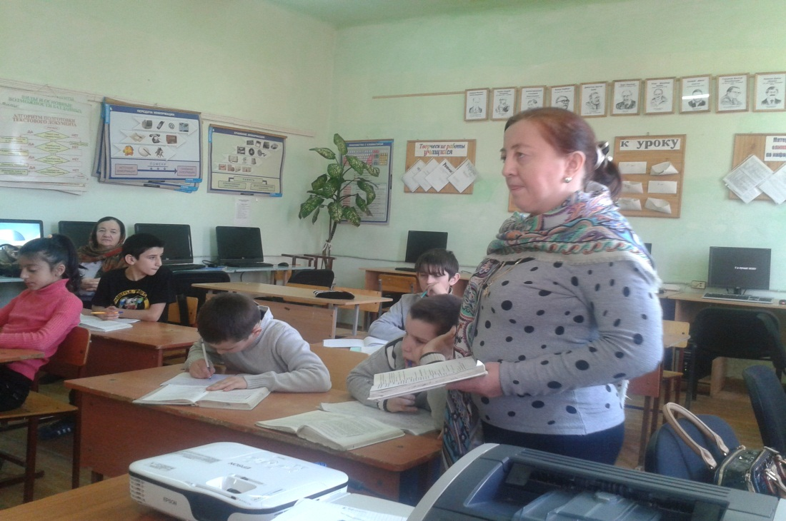
Урок-игра «Удивителен мир даргинского языка»

Slide 31
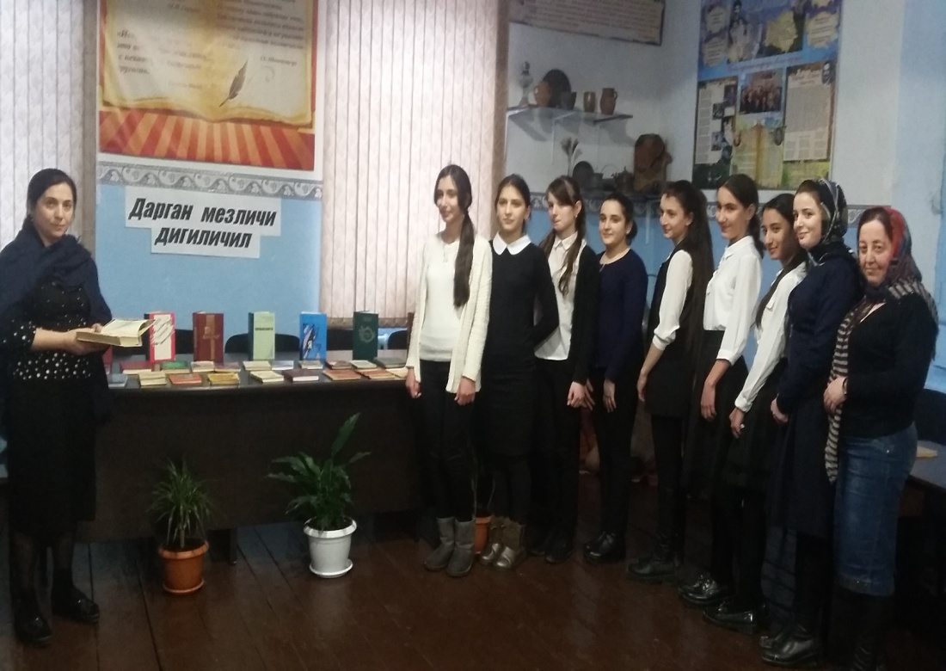
Вечер даргинской поэзии в районной библиотеке.

Slide 32
Стихи Азиза Иминагаева.

Slide 33
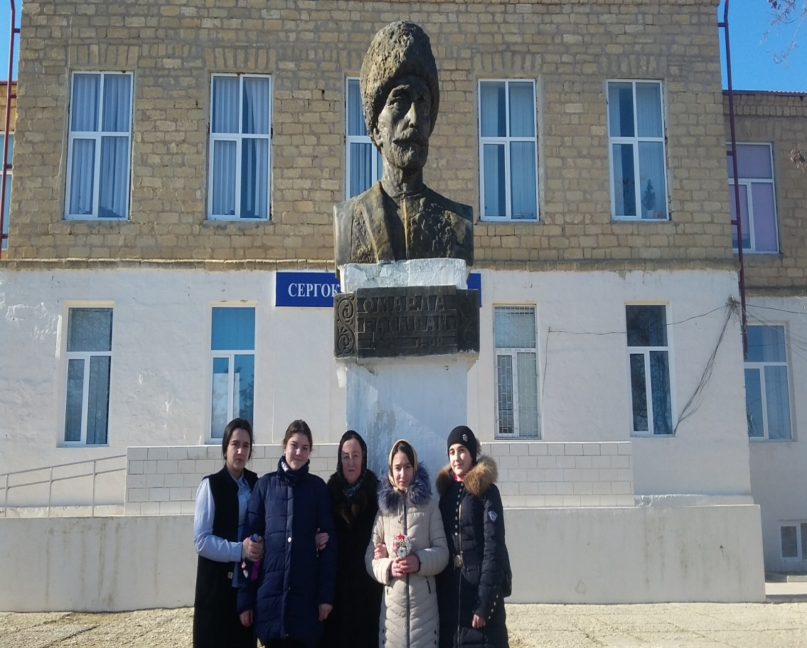
У памятника Омарла Батырая.

Slide 34
Батырай бессмертен.

Slide 35
Мунги Ахмед о Батырае.

Slide 36
Разборы на уроках родного языка в 9»А»

Slide 37
Словарный диктант в 8 «Б»

Slide 38
Привитие любви к родному языку и литературе.

Slide 39
Мои публикации

Slide 41
Курсы повышения квалификации.

